Slide 1

Diamond Discovery Hub
povećanje vidljivosti dijamantnih časopisa
izv. prof. dr. sc. Jadranka Stojanovski
Sveučilište u Zadru
Vidljivost, suradnja i edukacija: DIAMAS regionalna radionica za urednike i izdavače časopisa u otvorenom pristupu, 30. 6. 2025.

Slide 2
TKO?

Slide 3
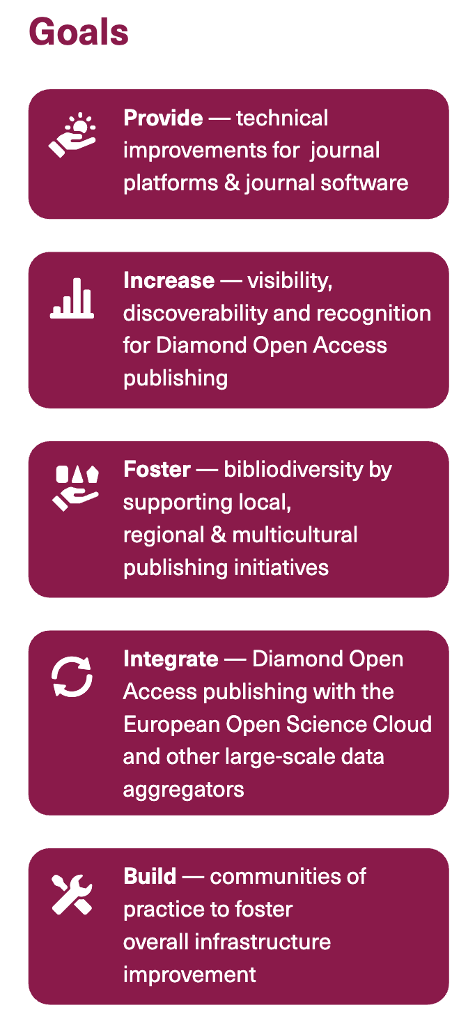
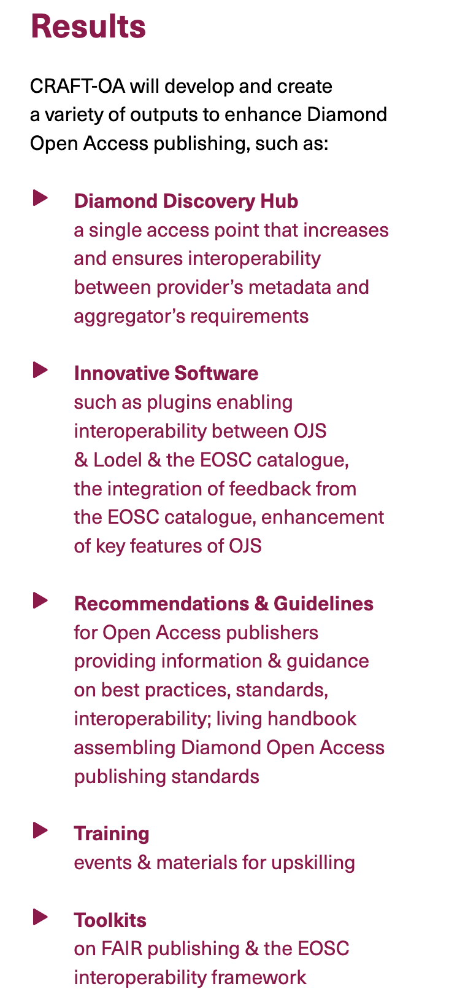
ŠTO?

Slide 4
ZAŠTO?
Dijamantno izdavaštvo u Europi:
Nedostatak jasne i jedinstvene definicije dijamantnog modela
Nedostatak tehnološke podrške za primjenu kriterija dijamantnog izdavaštva
Dijamantni časopisi često su dostupni samo kao podskup časopisa u otvorenom pristupu
Nerijetko su raspršeni u različitim sustavima (IPSP), bazama podataka, indeksima
*IPSP – osiguravatelj usluga za institucijsko izdavaštvo

Slide 5
KAKO? DDH kao odgovor na potrebe dijamantnog izdavaštva
Posvećeni i pouzdani registar dijamantnih časopisa
Jedinstveni europski standard za definiranje dijamantnog modela
Suradnja s IPSP-ovima kao pouzdanim izvorima podataka
Interoperabilnost s drugim sustavima (npr. OAI-PMH, JMEF)
Otvoren i pristupačan svim korisnicima (npr. WCAG)

Slide 6
Kriteriji za dijamantni otvoreni pristup (časopis, knjiga i dr.)
6 kriterija dijamantnih časopisa u OA predstavljaju skup operativnih kriterija koji omogućuju binarnu klasifikaciju između dijamantnih OA časopisa (časopisa koji ispunjavaju sve ove kriterije) i časopisa koji nisu dijamantni iako su u OA (časopisa koji ne ispunjavaju sve ove kriterije).
Razvijeni su za potrebe Diamond Discovery Hub-a, koji će sadržavati isključivo dijamantne OA časopisa koji ispunjavaju kriterije.

Slide 7
6 kriterija za dijamantne časopise
Trajni identifikator(i)
Časopis mora imati valjani ISSN (https://www.issn.org/), DOI i drugi identifikatori poželjni.
Znanstveni časopis
Objavljeni radovi moraju proći proces vrednovanja, opisan i usklađen s prihvaćenim praksama unutar relevantne discipline.
Otvoreni pristup i otvorene licencije
Svi objavljeni radovi moraju biti u otvorenom pristupu i uključivati otvorenu licenciju u metapodacima pojedinog objavljenog rada.

Slide 8
6 kriterija za dijamantne časopise
Bez naplaćivanja
Objavljivanje u časopisu ne podliježe nikakvim naplatama (APC, članstvo itd.) i to treba biti navedeno na web stranicama časopisa. Dopušteni su dobrovoljni doprinosi, ukoliko nisu uvjetovani objavljivanjem.
Otvorenost svim autorima
Autorstvo ne smije biti ograničeno na pripadnost nekoj ustanovi, udruzi i sl.
Vlasništvo zajednice
Časopis mora biti u vlasništvu javne ili neprofitne ustanove čija misija uključuje provođenje znanstveno-istraživačkog rada. To uključuje, ali nije ograničeno na znanstvene ustanove (RPOs) - sveučilišta i znanstvene institute, financijere (RFOs), organizacije kao što su akademske i znanstvene knjižnice, izdavački odjeli, znanstvene i strukovne udruge, galerije, arhive, muzeje i sl. Status vlasništva treba biti opisan na web stranicama časopisa.

Slide 9
DDH kriteriji u praksi
Izdavač časopisa mora biti iz neke od europskih zemalja ili se objavljivati u suizdavaštvu s europskim izdavačem i baviti se većinom europskim temama.
Časopisi koji objavljuju isključivo priloge sa skupova neće biti uključeni, osim ako takve priloge ne objavljuju kao zasebne brojeve.
Odsutnost izjave o otvorenosti za sve autore općenito se ne smatra negativnim kriterijem. Časopisi usmjereni na uske discipline, koji koriste samo jedan jezik ili prvenstveno služe studentima smatraju se "otvorenim za sve autore" osim ako nisu navedena posebna ograničenja.

Slide 10
DDH kriteriji u praksi (nast.)
Utvrđivanje vlasništva zajednice može biti izazovno jer najčešće nije izričito navedeno, tako da je status izdavača nerijetko primarni pokazatelj. Potrebno je imati na umu da vlasnik i izdavač mogu biti različiti subjekti:
Vlasnik: Ima prava na sadržaj i brend, utječući na politiku i upravljanje. Postavlja sveobuhvatne politike i ciljeve, koji uključuju i proračun.
Izdavač: Upravlja uredničkim tijekom rada, objavljivanjem i diseminacijom. Odgovoran je za sadržaj. Vlasnik časopisa može prenijeti druge odgovornosti na izdavača (upravljanje uredničkim odborom, postavljanje politika časopisa, upravljanje ekonomskim pravima itd.), uključujući financije i logistiku vođenja časopisa.
Časopis se smatra vlasništvom zajednice ako vlasnik nije naveden, ali je izdavač akademska institucija, znanstveno/strukovno društvo ili dobrotvorna organizacija. To se odnosi i na časopise koje financiraju europske vlade.

Slide 11
DDH kriteriji u praksi (nast.)
Poslovni modeli temeljeni na naknadama koje naplaćuju knjižnice, kao što su transformativni ugovori ili "Subscribe to Open", kvalificiraju se za uključivanje u DDH samo ako ih nude akademski, znanstveni ili izričito neprofitni izdavači te ako su ispunjeni kriteriji "vlasništva zajednice".
Ukoliko vlasnik časopisa ima ugovor s komercijalnim izdavačem, takvi ugovori mogu uključivati naplate od vlasnika časopisa, a ne od autora. Budući da nema naknada za autore ili čitatelje, ovi se časopisi mogu smatrati časopisima "bez naplaćivanja".

Slide 12
Izvori podataka za DDH
Pouzdani sustavi (IPSP, agregatori) – uvoz putem API-ja
Predstavnici pouzdanih izvora – unos putem korisničkog sučelja ili Excel tablica
Urednički tim DDH-a – unos i uređivanje ručno
Ostali izvori (npr. DOAJ, Hrčak) uz provjeru DDH urednika

Slide 13
DDH uloge
Administrator
DDH Urednik
Predstavnik izvora podataka
Anonimni korisnik

Slide 14
Kako se uključiti?
Izravno – kao pouzdan izvor:
Putem DIAMAS obrasca 🔗 https://registry.diamas.org/
Uključenje izvora u DDH i otvaranje korisničkog računa
Dodavanje časopisa putem API-ja, obrasca ili Excel datoteka
Neizravno – preko agregatora:
Npr. putem hrcak.srce.hr
Također putem DOAJ-a (jednokratni uvoz, bez ažuriranja)

Slide 15
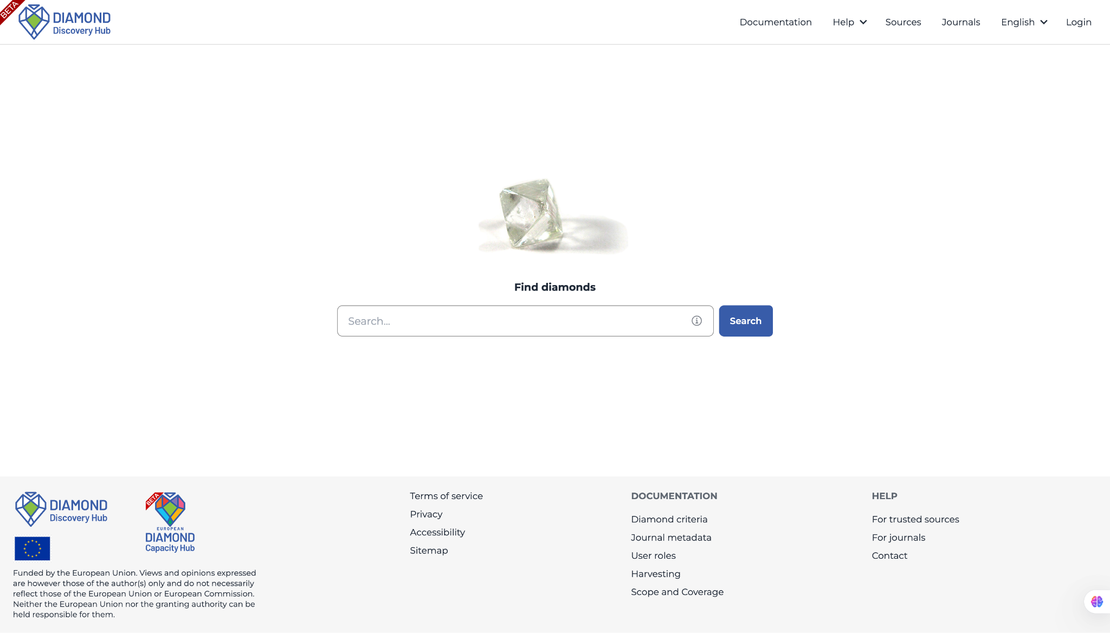
https://ddh.diamas.org

Slide 16
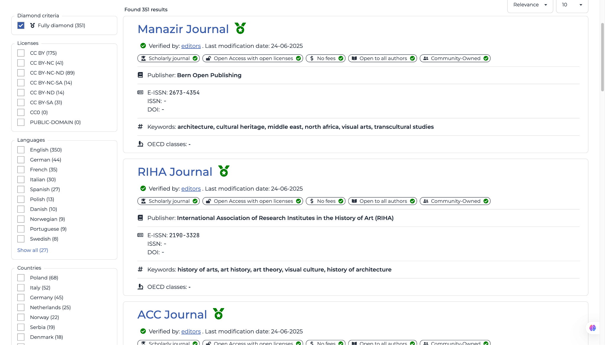

Slide 17
Hvala na slušanju, komentarima i pitanjima!
Kontakt:
jadranka.stojanovski[at]irb.hr
https://craft-oa.eu

